Slide 1
Projet fusée
Jacoblesteak@gmail.com
Jacob Roy

Slide 2
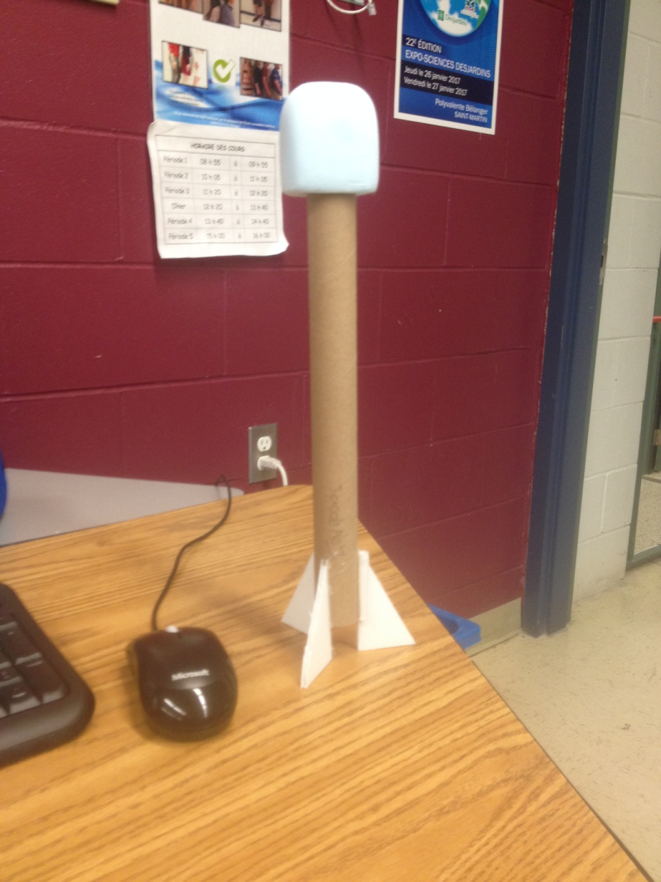
Fusé non-peinte

Slide 3
Fusé peinte

